Slide 1
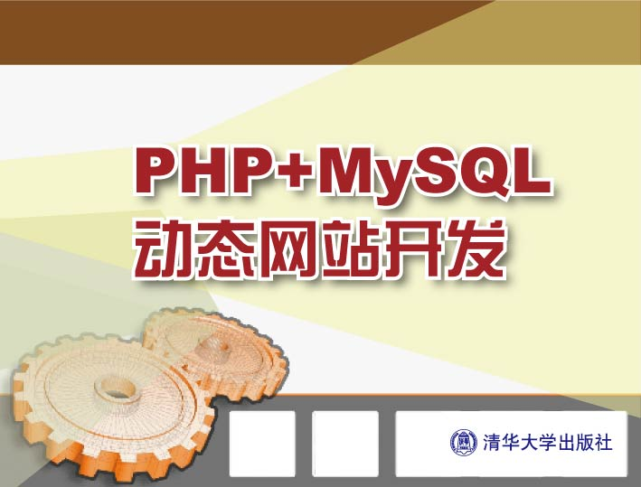


Slide 2

第6章 函 数
我们在编写程序时，通常都是靠调用函数来具体实现功能，在学会了PHP的基本语法后，剩下的大量学习内容几乎都是关于这些众多函数的介绍，通过对函数的学习，就能掌握更多的PHP功能。
本章将通过自定义函数的介绍来进一步丰富PHP的功能。并介绍一些数学函数、日期时间函数等基本函数的功能和用法。

Slide 3
6.1 自定义函数
PHP在提供大量内置函数的基础上，还开放了自定义函数的功能，来允许我们按照各自的喜好来编写实现特定目的的自定义函数。
而PHP5是一种面向对象的编程语言，在创建类的时候，更是通过大量的自定义函数来定义类的各种方法。

Slide 4
6.1.1 声明函数
它的语法是：
  function functionname(变量)
  {
  表达式
  }
function为函数声明时的关键字，functionname是要声明的函数的名称，变量为在表达式中要用到的参数变量，表达式为函数的要实现的功能主体，任何符合PHP语法的语句都可以作为表达式。当函数无需参数时在()中可以为空。

Slide 5
6.1.2 函数的调用
函数声明后就可以使用，方法很简单，即functonname(参数)，functonname为要调用的函数名称。
例如对于我们刚才声明的copyright()函数，就可以这样调用：
  <?php
  function copyright()
  {
  echo "www.meb.com All right reserved, 2007-2008.";
  }
  copyright();
  //调用copyright()函数，将会输出www.meb.com All right reserved, 2007-2008.
  ?>

Slide 6
6.1.3 函数传值
我们还可以在定义函数时，给参数赋一个默认值，这样，在程序中调用此函数时，就可以省略——不用书写此参数了，但一定要放在没有配置默认值参数的后面，否则PHP在解析函数时，会出现错误。
另外就是参数的类型，只要参数是PHP支持的变量类型都可以使用，无论是数组、字符串、或是整数等。返回值也是如此。

Slide 7
6.1.4 函数的返回值
函数运行的结果是通过返回值来反馈给主程序的，在声明函数时，通过return关键字给出返回值，用法如下：
  function functionname(变量)
  {
  "表达式"
  return 变量
  }
外部程序通过传递变量给函数，函数返回结果给外部程序使用，外部程序和函数体之间就是通过变量和返回值来交互。
更常用的方法是在主程序中把函数的返回值赋给一个新的变量，这个新变量作为主程序的数据参与程序运行。

Slide 8
6.1.5 变量的作用域
函数体内创建的变量，作用范围只限于函数体内，这些变量在主程序中不存在。
如果在主程序中定义的变量要带入函数体使用，在函数体中对此变量的更改同样在主程序中生效，但需要在函数体中使用global关键字声明其为全局变量：
  <?php
  $animal = "dog";
  function animal()
  {
  global $animal;
  $animal = "cat";
  }
  animal();
  echo $animal; //将输出“cat”，因为函数体中使用全局变量，已经更改了$animal变量的值
  ?>

Slide 9
6.1.6 检测函数是否可用
函数语法：
  bool function_exists(string function_name)
函数作用：
  检查PHP内置函数和用户自定义函数，确认函数是否可用，成功返回true，失败返回false。
函数例程：
  <?
  if (function_exists('phpinfo'))
  {
  echo "phpinfo()可用";
  }
  else
  {
  echo "phpinfo()不可用";
  }
  ?>

Slide 10

6.2 常用数学函数概述
在任何一种编程语言中，数学函数都是最基础的内置函数。

Slide 11
6.2.1 取绝对值
取绝对值的函数是abs()。
函数语法：
  number abs(mixed number)
函数作用：
  取得参数的绝对值。
函数例程：
  <?php
  echo abs(-200); //200
  echo abs(356); //356
  ?>

Slide 12
6.2.2 产生随机数
函数语法：
  int rand([int min, int max])
函数语法：
  int mt_rand([int min, int max])
函数作用：
  在min-max的数值区段范围内随机返回一个值。rand()函数使用随机数发生器，比较老，也有一些未知的、不确定的特性，mt_rand()函数使用了比较新的、速度更快的随机数发生器来选取随机值。
函数例程：
  <?php
  echo rand(10, 20);
  echo mt_rand(10, 20);
  echo "刷新，看看取得的新的随机值";
  ?>

Slide 13
6.2.3 获取整数部分
1. 进一法取整——ceil
  函数语法：
    float ceil(float value)
  函数说明：
    取得大于等于参数的下一个整数。
  函数例程：
    <?php
    echo ceil(5.2); //6
    echo ceil(-5.2); //-5
    ?>

Slide 14
6.2.3 获取整数部分
2. 舍去法取整——floor
  函数语法：
    float floor(float value)
  函数说明：
    取得小于等于参数的下一个整数，而不是简单的只是取得参数的整数部分。
  函数例程：
    <?php
    echo floor(5.2); //5.2
    echo floor(-5.2); //-6
    ?>

Slide 15
6.2.4 数字格式化
函数语法：
  string number_format(float number, int [decimals], string [dec_point], string [thousands_sep])
函数说明：
  本函数用来将浮点参数number按照指定格式输出。若没加参数decimals则传回的字串只取整数部分，加了此参数才依参数指定的小数点位数传回。参数dec_point表示小数点的表示方法，内定值是“.”，若需要转换成其他的符号就可以将这个参数改掉。
函数例程：
  <?php
  $number = 2584729724.6912;
  echo number_format($number); // 2,584,729,725
  echo number_format($number, 3, ".", ","); // 2,584,729,724.691
  echo number_format($number, 2, ",", " "); /*法式数字写法：2 584 729 724,69 小数点用“,”*/
  echo number_format($number, 2, ".", ""); // 2584729724.69
  ?>

Slide 16
6.2.5 对浮点数进行四舍五入
函数语法：
  float round(float $val[, int $precision])
函数作用：
  对浮点数按照指定的精度进行四舍五入，参数$precision是指定小数位，如果该参数为空或者为零，则就是按照四舍五入进行取整操作了；如果该参数为负值，则取整到相应的个位、十位、百位等。
函数例程：
  <?php
  echo round(5.2); //5
  echo round(5.2,0); //5
  echo round(5.2,1); //5.2
  echo round(-5.236,2); //-5.24
  echo round(-5.236,1); //-5.2
  echo round(123456,-2); //123500
  ?>

Slide 17

6.3 日期时间函数
作为高级语言的基础功能，PHP也给我们提供了大量的与日期和时间相关的函数。
利用这些函数，可以方便地获得当前的日期和时间，也可以生成一个指定时刻的时间戳，还可以用各种各样的格式来输出这些日期、时间。

Slide 18

6.3.1 获取系统日期和时间
1. getdate()
  函数语法：
    array getdate([int $timestamp])
  函数作用：
    取得参数时间戳的日期时间相关数据，返回一个数组，每个元素存储一种时间信息，有年、月、日、时、分、秒、星期等，如果参数为空，则返回程序运行的当前时刻的日期时间相关数据。
  函数例程：
    参见教材P120

Slide 19
6.3.1 获取系统日期和时间
2. time()
  函数语法：
    int time(void)
  函数作用：
    返回自Unix纪元开始(格林尼治时间1970年1月1日00:00:00)到当前时间的秒数。
  函数例程：
    <?php
    echo time(); //1202320261
    ?>

Slide 20
6.3.2 格式化日期
函数语法：
  string date(string $format[, int $timestamp])
函数作用：
  将指定的时刻$timestamp按照格式字符串$format的格式输出，参数$timestamp为空时，默认使用当前时刻time()；格式字符串参数$format可以使用的字符如表6-1所示。
    参见教材P121
函数例程：
  <?php
  echo date("Y-m-d"); //2008-08-07
  echo date("n/j/Y"); //8/7/2008
  echo date("Y年n月j日"); //2008年8月7日
  ?>

Slide 21
6.3.3 其他常用日期函数
1. mktime()
  函数语法：
    int mktime([int $hour[, int $minute[, int $second[, int $month[, int $day[, int $year[, int $is_dst]]]]]]])
  函数作用：
    取得参数指定的日期时间的Unix时间戳。参数被省略时，用当前时刻相应的值来作为默认值。
  函数例程：
    <?php
    echo date("Y年n月j日", mktime(0, 0, 0, 8, 10, 2008)); //2008年8月10日
    ?>

Slide 22
6.3.3 其他常用日期函数
2. strtotime()
  strtotime()可以用英语的自然语言创建某个时刻的时间戳。
  函数语法：
    int strtotime(string $time[, int $now])
  函数作用：
    将美国英语格式的日期时间字符串转换成Unix时间戳。
  函数例程：
    <?php
    echo date("Y年n月j日",strtotime("now")); //2008年2月7日
    echo date("Y年n月j日",strtotime("9 September 2008")); //2008年9月9日
    echo date("Y年n月j日",strtotime("+1 day")); //2008年2月8日
    echo date("Y年n月j日",strtotime("+1 week")); //2008年2月14日
    echo date("Y年n月j日",strtotime("+3 week 4 days 5 hours"));//2008年3月3日
    echo date("Y年n月j日",strtotime("next Thursday")); //2008年2月14日
    echo date("Y年n月j日",strtotime("last Monday")); //2008年2月4日
    ?>

Slide 23
6.4 对 象 函 数
PHP5是面向对象的语言，自然也有专门用于处理类、对象的函数。

Slide 24
6.4.1 获取对象的类名称
函数语法：
  string get_class([object $obj])
函数作用：
  返回对象实例obj所属类的名字。如果obj不是一个对象则返回false。
函数例程：
  <?php
  class Myclass
  { }
  $obj = new Myclass();
  echo "对象所属的类名称是：", get_class($obj), "<br />";
  //将会得到：对象所属的类名称是：Myclass
  ?>

Slide 25

6.4.2 获取对象的方法名称
函数语法：
  array get_class_methods(mixed $class_name)
函数作用：
  返回由class_name指定的类或class_name为名字的对象实例所属的类中定义的方法名所组成的数组。如果出错，则返回NULL。
函数例程：
  参见教材P124

Slide 26
6.4.3 判断类是否已定义
函数语法：
  bool class_exists(string $class_name[, bool $autoload])
函数作用：
  如果由class_name所指的类已经定义，此函数返回TRUE，否则返回FALSE。在声明一个对象实例前先检测一下类是否已经定义是个好习惯。
函数例程：
  <?php
  if (class_exists('MyClass'))
  {
  $myclass = new MyClass();
  }
  ?>

Slide 27
6.4.4 判断对象的方法是否存在
函数语法：
  bool method_exists(object $object, string $method_name)
函数作用：
  如果method_name所指的方法在object所指的对象类中已定义，则返回true，否则返回false。
函数例程：
  参见教材P125
  运行此脚本，将会得到：
    Hello,World

Slide 28

6.5 本 章 小 结
通过本章的学习，我们弄清了系统内置函数和自定义函数的关系及区别，了解了函数的创建方法和参数传值的方法以及函数内变量的作用范围、全局变量的使用，基本上掌握了数学函数、日期时间函数和类/对象的函数的使用。

